Slide 1
Ενημέρωση
Ασφαλίσεις Υγείας

Slide 2
Ενημέρωση
Ασφαλίσεις Υγείας
Νέο Ασφαλιστικό Πρόγραμμα
Full [Health] Emergency Care
Full Emergency Care/24/7/23 KYF

Slide 3
Ασφαλίσεις Υγείας
Λίγα λόγια για την αγορά
Από σχετική Έρευνα Ανταγωνισμού που διενεργήσαμε, διαπιστώθηκε ότι η πλειοψηφία του ανταγωνισμού δε διαθέτει ξεχωριστά προγράμματα ασφάλισης των επειγόντων περιστατικών. Αυτό αποτελεί μια καλή ευκαιρία για να προσθέσουμε στο προϊοντικό μας χαρτοφυλάκιο ένα πρόγραμμα που να προσφέρει προστιθέμενη αξία στα ήδη υπάρχοντα νοσοκομειακά μας προγράμματα.
Ταυτόχρονα, αποτελεί μια Μοναδική Πρόταση Πώλησης (USP – Unique Sales Proposition) ικανή να ενισχύσει τις πωλήσεις του Full [Health], ενώ ταυτόχρονα υπογραμμίζει τον χαρακτήρα της καινοτομίας και της ευελιξίας της Εθνικής Ασφαλιστικής.
3
Full Emergency Care/24/7/23 KYF

Slide 4
Ασφαλίσεις Υγείας
Λίγα λόγια για την αγορά
Βασικά σημεία
Διαθέτουν ξεχωριστό πρόγραμμα κάλυψης επειγόντων περιστατικών οι εταιρείες Eurolife (Extra Hospital Care) και Interamerican (Επείγοντα Περιστατικά)
Διαθέτουν παροχές επειγόντων στα προγράμματα υγείας τους οι εταιρείες Generali (Life On), Ατλαντική Ένωση (Extra Protection Plus), Υδρόγειος (Πλάνο Υγείας Priority (Standard & Advance)), Interlife (Kinder CARE)
Δεν διαθέτουν καθόλου πρόγραμμα επειγόντων περιστατικών οι ΝΝ, Groupama, Ergo, Allianz, Interasco, Μινέττα
Άρα:
Η εισαγωγή του Full [Health] Emergency Care αποτελεί ευκαιρία για την παροχή προς τους πελάτες μας ενός καινοτόμου προϊόντος που δεν διατίθεται από τις περισσότερες ασφαλιστικές εταιρείες του χώρου.
4
Full Emergency Care/24/7/23 KYF

Slide 5
Ασφαλίσεις Υγείας
Λίγα λόγια για την αγορά
Σύγκριση με ανταγωνισμό
Οι παροχές επειγόντων είναι ενσωματωμένες σε πρόγραμμα υγείας (Generali, Ατλαντική Ένωση, Υδρόγειος, Interlife), άρα
δεν πωλούνται μεμονωμένα
χρειάζονται underwriting
αυξάνουν το κόστος αγοράς του νοσοκομειακού προγράμματος
διαθέτουν μικρότερο κεφάλαιο κάλυψης από το Full [Health] Emergency Care (με εξαίρεση την Ατλαντική Ένωση με 750€)
Δεν διατίθεται καθόλου από 6 εταιρείες του ανταγωνισμού, άρα η Εθνική Ασφαλιστική βρίσκεται ένα βήμα μπροστά σε καινοτομία και παροχές που ξεχωρίζουν
5
Full Emergency Care/24/7/23 KYF

Slide 6
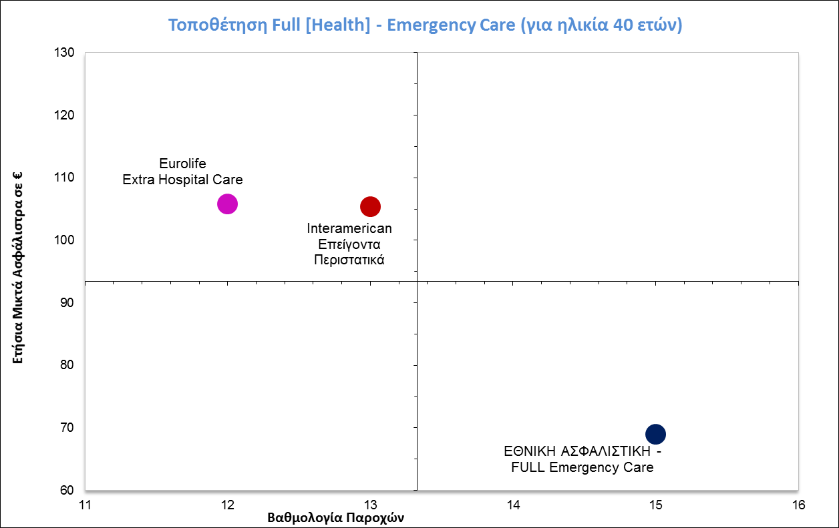
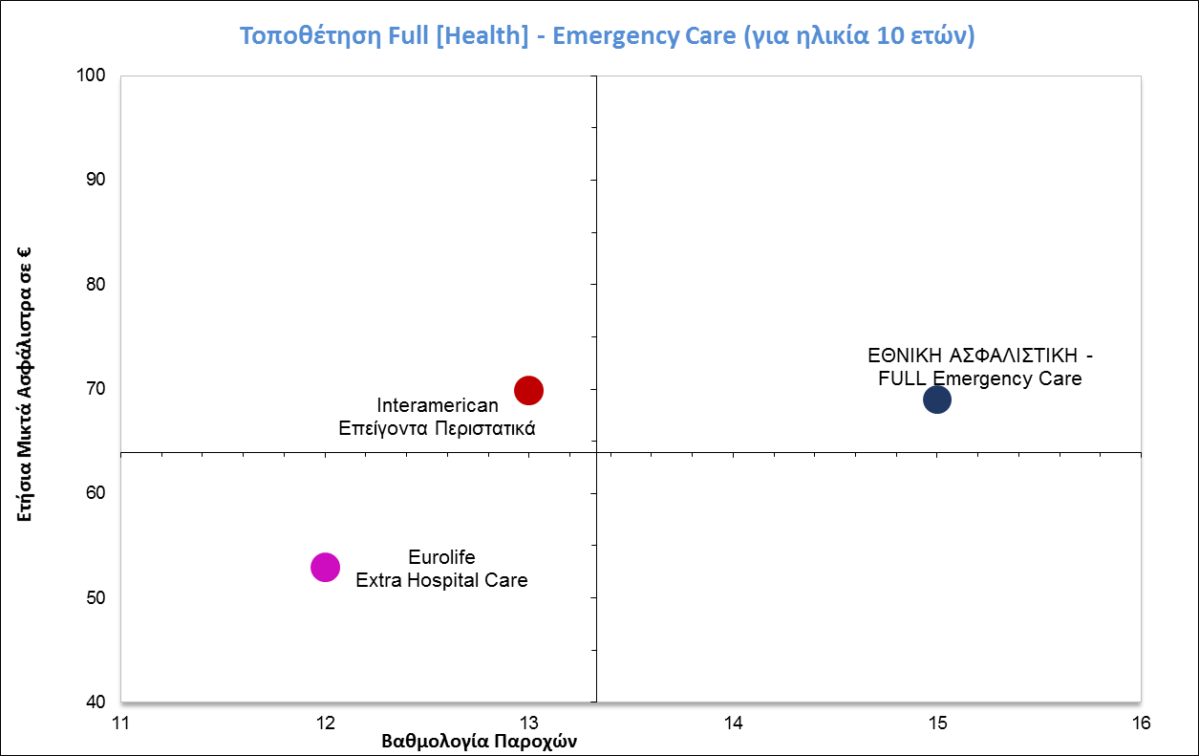
Ασφαλίσεις Υγείας
Λίγα λόγια για την αγορά
Σύγκριση με ανταγωνισμό
Ειδικά για τις εταιρείες που διαθέτουν ξεχωριστό πρόγραμμα (Eurolife, Interamerican), η σύγκριση παροχών και τιμής, δίνει την παρακάτω σχηματική απεικόνιση κατόπιν σύγκρισης των προγραμμάτων από τη Δ/νση Marketing.
6
Full Emergency Care/24/7/23 KYF

Slide 7
Ασφαλίσεις Υγείας
Λίγα λόγια για την αγορά
Πλεονεκτήματα Full [Health] Emergency Care έναντι του ανταγωνισμού
Υψηλό κεφάλαιο κάλυψης 600€ ή 1.000€ ανά περιστατικό*
* Σύγκριση με:
Generali Life On έως 500€ ανά περιστατικό
Interlife Kinder CARE έως 300€ ανά περιστατικό
Οικονομικό ασφάλιστρο*
* Από 69€ μικτό ασφάλιστρο για όλους για κεφάλαιο 600€, ειδικά στις μεγαλύτερες ηλικίες πολύ ανταγωνιστικό ασφάλιστρο
Ενιαίο τιμολόγιο, ανεξάρτητα από ηλικία
Καλύπτει απευθείας στα συμβεβλημένα*
* Απολογιστικά μόνο στην περίπτωση περιστατικού σε απόσταση >30km από το πλησιέστερο συμβεβλημένο
Πωλείται μεμονωμένα αλλά και συνδυαστικά με το Full [Health]
7
Full Emergency Care/24/7/23 KYF

Slide 8
Ασφαλίσεις Υγείας
Συχνές Ερωτήσεις
8
Full Emergency Care/24/7/23 KYF

Slide 9
Ασφαλίσεις Υγείας
Συχνές Ερωτήσεις
Τι ορίζεται ως επείγον περιστατικό;
Η απρόβλεπτη και αιφνίδια διαταραχή της υγείας του Ασφαλισμένου, λόγω ατυχήματος ή ασθένειας, που συνοδεύεται από σοβαρά συμπτώματα και απαιτεί άμεση ιατρική εκτίμηση και παροχή κατάλληλης ιατρικής φροντίδας ή/και θεραπείας στα εξωτερικά ιατρεία ή στο Τμήμα Επειγόντων Περιστατικών (Τ.Ε.Π.) νοσοκομείου.
Ποια έξοδα καλύπτονται από το ασφαλιστικό πρόγραμμα Full [Health] Emergency Care;
Το νέο πρόγραμμα καλύπτει έξοδα που χρεώνονται αποκλειστικά στα Εξωτερικά Ιατρεία ή στο Τμήμα Επειγόντων Περιστατικών των νοσοκομείων, όπως:
Αμοιβές ιατρών
Εργαστηριακές και απεικονιστικές εξετάσεις
Έξοδα χρήσης φαρμάκων
Ιατρικές πράξεις
Αναλώσιμα υλικά
Καλύπτονται και τυχόν έξοδα που θα πραγματοποιήσει ο ασφαλισμένος κατόπιν ιατρικής συμβουλής για αγορά φαρμάκων ή υγειονομικού υλικού εκτός του νοσοκομείου;
Όχι, δεν καλύπτονται έξοδα για αγορά φαρμάκων ή άλλων ειδών υγειονομικού υλικού εκτός νοσοκομείου μετά την ολοκλήρωση της επίσκεψης του ασφαλισμένου για την αντιμετώπιση του επείγοντος περιστατικού. Καλύπτονται αποκλειστικά τα έξοδα που θα πραγματοποιηθούν εντός του νοσοκομείου.
9
Full Emergency Care/24/7/23 KYF

Slide 10
Ασφαλίσεις Υγείας
Συχνές Ερωτήσεις
Τι γίνεται σε περίπτωση που χρειαστώ νοσηλεία;
Περίπτωση Α: Ο ασφαλισμένος διαθέτει νοσοκομειακό πρόγραμμα της Εθνικής Ασφαλιστικής
Εφόσον μετά την ιατρική εκτίμηση του εκάστοτε επείγοντος περιστατικού κριθεί αναγκαία η εισαγωγή του ασφαλισμένου για νοσηλεία (με ή χωρίς διανυκτέρευση), και ο ίδιος διαθέτει επιπλέον ασφαλιστικό πρόγραμμα για την κάλυψη εξόδων νοσοκομειακής περίθαλψης, διευκρινίζεται ρητά ότι το σύνολο των εξόδων για το επείγον περιστατικό θα καλυφθεί από το νοσοκομειακό ασφαλιστικό πρόγραμμα και όχι από την παρούσα κάλυψη.
Περίπτωση Β: Ο ασφαλισμένος ΔΕΝ διαθέτει νοσοκομειακό πρόγραμμα της Εθνικής Ασφαλιστικής
Εφόσον μετά την ιατρική εκτίμηση του εκάστοτε επείγοντος περιστατικού κριθεί αναγκαία η εισαγωγή του ασφαλισμένου για νοσηλεία (με ή χωρίς διανυκτέρευση), και ο ασφαλισμένος νοσηλευθεί παρότι ΔΕΝ διαθέτει επιπλέον ασφαλιστικό πρόγραμμα για την κάλυψη εξόδων νοσοκομειακής περίθαλψης, διευκρινίζεται ρητά ότι το σύνολο των εξόδων για το επείγον περιστατικό θα καλυφθεί από την κάλυψη Full [Health] Emergency Care, ενώ ο ασφαλισμένος επιβαρύνεται ο ίδιος με τα έξοδα που θα προκύψουν από τη νοσηλεία.
10
Full Emergency Care/24/7/23 KYF

Slide 11
Ασφαλίσεις Υγείας
Συχνές Ερωτήσεις
Αφού έχω Πρόγραμμα Νοσοκομειακής Περίθαλψης γιατί να επιβαρυνθώ με επιπλέον κόστος για την κάλυψη των επειγόντων περιστατικών;
Τα προγράμματα Νοσοκομειακής περίθαλψης δεν προβλέπουν κάλυψη των εξόδων που μπορεί να προκύψουν στα εξωτερικά ιατρεία ή στο Τμήμα Επειγόντων Περιστατικών των νοσοκομείων, εφόσον δεν προκύψει ανάγκη για νοσηλεία. Έτσι λοιπόν, μπορεί να προκύψει ένα σημαντικό κόστος το οποίο θα χρειαστεί να καταβάλει ο ίδιος ο ασφαλισμένος.
Πως μπορώ να μάθω τα συμβεβλημένα νοσοκομεία που καλύπτονται από το πρόγραμμα
Full [Health] Emergency Care;
Για να ενημερωθείτε σχετικά με τα νοσοκομεία που είναι μέλη του Δικτύου Συμβεβλημένων Νοσοκομείων στην Ελλάδα για τα επείγοντα περιστατικά, μπορείτε να καλείτε σε 24ωρη βάση το κέντρο τηλεφωνικής εξυπηρέτησης της Εθνικής Ασφαλιστικής (210-90.99.000 από Ελλάδα και εξωτερικό) ή να επισκεφθείτε την ηλεκτρονική ιστοσελίδα της Εταιρίας:
https://www.ethniki-asfalistiki.gr/defaultMRB2.aspx?page=FullEmergencyCare
11
Full Emergency Care/24/7/23 KYF

Slide 12
Ασφαλίσεις Υγείας
Συχνές Ερωτήσεις
Ποιοι συνδυασμοί είναι διαθέσιμοι;
Υπάρχουν δυο διαθέσιμοι συνδυασμοί ανάλογα τις ανάγκες του κάθε ασφαλισμένου:
600€ ανώτατο όριο κάλυψης στα επείγοντα ανά περιστατικό, με συμμετοχή 20%
1.000€ ανώτατο όριο κάλυψης στα επείγοντα ανά περιστατικό, με συμμετοχή 10%
Διευκρινίζεται ότι εφόσον στο νοσοκομείο που επιλέξει ο ασφαλισμένος προσφέρονται δωρεάν παροχές στο πλαίσιο αντιμετώπισης επειγόντων περιστατικών τότε δεν απαιτείται η καταβολή της συμμετοχής από τον ασφαλισμένο.
Ποια είναι τα ετήσια ασφάλιστρα για το νέο ασφαλιστικό πρόγραμμα Full [Health] Emergency Care;
Υπάρχει η δυνατότητα επιλογής μεταξύ δυο συνδυασμών με ετήσιο κόστος 60€ ή 92€ ανεξαρτήτως ηλικίας ασφαλισμένου (δεν περιλαμβάνονται οι νόμιμες επιβαρύνσεις).
12
Full Emergency Care/24/7/23 KYF

Slide 13
Ασφαλίσεις Υγείας
Συχνές Ερωτήσεις
Το ποσό των δωρεάν παροχών που παρέχουν τα νοσοκομεία για τα επείγοντα περιστατικά ποικίλλει από νοσοκομείο σε νοσοκομείο. Σε κάποια νοσοκομεία το ποσό είναι υψηλότερο σε σχέση με κάποια άλλα. Η κατάργηση του ποσοστού συμμετοχής εξαρτάται από το ύψος των δωρεάν παροχών;
Όχι, το ποσοστό κατά το οποίο συμμετέχει ο Ασφαλισμένος στο συνολικό κόστος που θα προκύψει αίρεται ανεξαρτήτως του ποσού αυτού.
Σε περίπτωση όπου το συνολικό κόστος που θα προκύψει για την φροντίδα του επείγοντος περιστατικού ξεπεράσει το ανώτατο όριο ευθύνης της εταιρίας, ποιος επιβαρύνεται με το επιπλέον ποσό;
Το κόστος πέραν του ανώτατου ορίου που έχει επιλέξει ο ασφαλισμένος (600€ ή 1000€) επιβαρύνει αποκλειστικά τον ίδιο.
Βάσει ποιου τιμοκαταλόγου χρεώνονται τα έξοδα που καλύπτονται από το ασφαλιστικό πρόγραμμα Full [HEALTH] Emergency Care;
Τα έξοδα που προκύπτουν στο τμήμα επειγόντων περιστατικών ή στα εξωτερικά ιατρεία του νοσοκομείου χρεώνονται βάσει προνομιακών τιμών που έχει συμφωνήσει η Εθνική Ασφαλιστική με κάθε νοσοκομείο.
13
Full Emergency Care/24/7/23 KYF

Slide 14
Ασφαλίσεις Υγείας
Συχνές Ερωτήσεις
Ποια νοσοκομεία παρέχουν δωρεάν υπηρεσίες για την αντιμετώπιση του επείγοντος περιστατικού;
Καθώς οι παροχές των νοσοκομείων δεν είναι σταθερές και συνεχώς μεταβάλλονται, οι Ασφαλισμένοι μπορούν να επισκέπτονται το site της Εταιρίας www.ethniki-asfalistiki.gr ή να καλούν στο τηλεφωνικό κέντρο 210-9099000 για την καλύτερη δυνατή ενημέρωσή τους.
13. Μπορούν να ασφαλιστούν όλα τα μέλη της οικογένειας μου;
Η ασφάλιση είναι δυνατή για όλα τα μέλη της οικογένειας από την ηλικία των 30 ημερών έως και των 70 ετών.
Υπάρχουν εκπτώσεις στα ασφάλιστρα του εν λόγω ασφαλιστικού προγράμματος για τα καλυπτόμενα-εξαρτώμενα μέλη της οικογένειας;
Όχι, δεν προβλέπονται εκπτώσεις.
15. Πόσες φορές μπορώ να χρησιμοποιήσω το ασφαλιστικό μου πρόγραμμα μέσα στο χρόνο;
Υπάρχει ανώτατο όριο χρήσης της κάλυψης μέχρι και 3 φορές ανά έτος.
14
Full Emergency Care/24/7/23 KYF

Slide 15
Ασφαλίσεις Υγείας
Συχνές Ερωτήσεις
Τι έγγραφα πρέπει να προσκομίσω για την αποζημίωση μου;
Η διαδικασία είναι απλή και εύκολη. Εφόσον ο Ασφαλισμένος επισκεφτεί κάποιο νοσοκομείο, μέλος του Δικτύου Συμβεβλημένων νοσοκομείων για τα επείγοντα περιστατικά, η Εθνική Ασφαλιστική αναλαμβάνει να καταβάλλει τα έξοδα που θα πραγματοποιηθούν στο πλαίσιο της κάλυψης στο νοσοκομείο χωρίς να απαιτείται η προσκόμιση αποδείξεων και δικαιολογητικών. Ο Ασφαλισμένος θα καταβάλλει μόνο το ποσό που αντιστοιχεί στην συμμετοχή του προγράμματος που έχει επιλέξει (εφόσον αυτή απαιτείται) κατά την έξοδό του από το νοσοκομείο. Σε περίπτωση που υπό συγκεκριμένες προϋποθέσεις(ερωτ.21) ο Ασφαλισμένος επισκεφτεί κάποιο άλλο νοσοκομείο που δεν είναι μέλος του Δικτύου Συμβεβλημένων νοσοκομείων, θα πρέπει να προσκομίσει στην Εθνική Ασφαλιστική τα δικαιολογητικά και έγγραφα που καταγράφονται αναλυτικά στους Όρους ασφάλισης.
17. Πρέπει να συνδυάσω το ασφαλιστικό αυτό πρόγραμμα και με άλλες καλύψεις;
Δίνεται η δυνατότητα να συνδυαστεί με όλες τις διαθέσιμες καλύψεις Full αλλά εφόσον το επιθυμεί ο Ασφαλισμένος μπορεί να διατεθεί και σαν ανεξάρτητη κάλυψη.
15
Full Emergency Care/24/7/23 KYF

Slide 16
Ασφαλίσεις Υγείας
Συχνές Ερωτήσεις
18. Ποιοι είναι οι διαθέσιμοι τρόποι πληρωμής των ασφαλίστρων;
Το ασφάλιστρο είναι ετήσιο και καταβάλλεται κατά την έναρξη κάθε περιόδου της ασφάλισης. Μπορεί όμως να συμφωνηθεί η καταβολή του σε εξαμηνιαίες (με επιβάρυνση 2%), τριμηνιαίες (με επιβάρυνση 3%) ή μηνιαίες (με επιβάρυνση 4%) δόσεις ή με όποια επιβάρυνση θα ισχύει με βάση την τιμολογιακή/εμπορική πολιτική της Εταιρίας για την οποία η Εταιρία θα ενημερώσει τον Συμβαλλόμενο. Απαραίτητη προϋπόθεση για την καταβολή του ετησίου ασφαλίστρου σε δώδεκα (12) μηνιαίες δόσεις είναι η εξόφληση του ασφαλίστρου μέσω πάγιας εντολής με πιστωτική κάρτα ή από λογαριασμό τραπέζης.
19. Μπορώ να αλλάξω τη συχνότητα και τον τρόπο πληρωμής;
Ο Συμβαλλόμενος έχει δικαίωμα να αλλάξει τον τρόπο και τη συχνότητα πληρωμής του ασφαλίστρου, πάντοτε μέσα στο πλαίσιο της εκάστοτε ισχύουσας τιμολογιακής πολιτικής της Εταιρίας, με γραπτή αίτησή του, για την οποία η Εταιρία, εφόσον την αποδεχθεί, θα εκδώσει σχετική Πρόσθετη Πράξη.
20. Απαιτείται ιατρικός έλεγχος (underwriting) για την παροχή της κάλυψης;
Για την συγκεκριμένη κάλυψη δεν απαιτείται ιατρικός έλεγχος.
16
Full Emergency Care/24/7/23 KYF

Slide 17
Ασφαλίσεις Υγείας
Συχνές Ερωτήσεις
Εάν κατά την εμφάνιση του επείγοντος περιστατικού βρίσκομαι σε μεγάλη απόσταση από το πλησιέστερο νοσοκομείο μέλος του Δικτύου Συμβεβλημένων νοσοκομείων καλύπτομαι από το συμβόλαιο μου;
Σε περίπτωση μη διαθέσιμου συμβεβλημένου νοσοκομείου σε απόσταση μεγαλύτερη των 30χλμ από την τοποθεσία του ασφαλισμένου, είναι δυνατή η απολογιστική κάλυψη για την αντιμετώπιση του επείγοντος περιστατικού σε άλλο πλησιέστερο νοσοκομείο. Απαραίτητη προϋπόθεση για την απολογιστική σας κάλυψη είναι η προσκόμιση των δικαιολογητικών και εγγράφων που καταγράφονται αναλυτικά στους Όρους ασφάλισης.
22. Παρέχεται δικαίωμα Υπαναχώρησης και Εναντίωσης;
Ο Συμβαλλόμενος έχει δικαίωμα εντός 30 ημερών από την παράδοση του συμβολαίου, να υπαναχωρήσει ή να εναντιωθεί. Αναλυτικές πληροφορίες για τη δικαιώματα αυτά περιλαμβάνονται στις σελίδες με τίτλο Δικαιώματα Εναντίωσης καθώς και έντυπα σχετικά υποδείγματα.
23. Ποια είναι η διάρκεια της ασφαλιστικής κάλυψης και πώς μπορώ να την ανανεώσω;
Η διάρκεια της ασφαλιστικής κάλυψης είναι για μία ασφαλιστική περίοδο, δηλαδή για (1) έτος από την ημερομηνία έναρξης ισχύος της κάλυψης με δικαίωμα ανανέωσης για άλλο ένα έτος εφόσον η Εθνική Ασφαλιστική συνεχίζει να την διαθέτει και εξοφλώντας το νέο ετήσιο ασφάλιστρο.
17
Full Emergency Care/24/7/23 KYF

Slide 18
Ασφαλίσεις Υγείας
Συχνές Ερωτήσεις
Σε ποιο επίπεδο κινούνται οι χρεώσεις των ειδικά συμβεβλημένων νοσοκομείων για τα επείγοντα περιστατικά;
Οι τιμές που έχουν συμφωνηθεί με τα νοσηλευτήρια για τις εξετάσεις είναι κατά πολύ χαμηλότερες από τις ιδιωτικές, ενώ οι τιμές για ιατρικές πράξεις και φάρμακα είναι οι ιδιωτικές.
Σε ποια περίπτωση θεωρείται ότι ο ασφαλισμένος έκανε χρήση των προνομίων που παρέχει το νοσοκομείο, ώστε να αρθεί το ποσοστό συμμετοχής του;
Υπενθυμίζουμε ότι τα προνόμια των νοσοκομείων παρέχονται μόνο σε όσους πελάτες έχουν συμβόλαιο με κάλυψη Νοσοκομειακής περίθαλψης(ατομικό ή/και ομαδικό).
Χρήση προνομίων θεωρείται όταν:
Πραγματοποιηθούν διαγνωστικές ή απεικονιστικές εξετάσεις ή/και
Πραγματοποιηθεί ιατρική επίσκεψη με τις προνομιακές τιμές (ή και δωρεάν για κάποιες ειδικότητες ανάλογα το νοσοκομείο).
26. Η άρση της ποσοστιαίας συμμετοχής σε ποιες χρεώσεις αφορά;
Εφόσον γίνει χρήση προνομίων, η συμμετοχή αίρεται για το σύνολο του κόστους των υπηρεσιών που καταναλώθηκαν στα ΤΕΠ.
18
Full Emergency Care/24/7/23 KYF

Slide 19
Ασφαλίσεις Υγείας
Συχνές Ερωτήσεις
Για ασφαλισμένο με υφιστάμενο συμβόλαιο υγείας, θα χρησιμοποιούνται πρώτα οι παροχές του παραρτήματος ή των νοσοκομείων; Θα έχει δικαίωμα ο ασφαλισμένος να επιλέξει;
Εφόσον το νοσοκομείο προσφέρει δωρεάν προνόμια είναι σαφές ότι πρέπει να γίνει χρήση τους από τον πελάτη αφού είναι σε όφελός του λόγω της άρσης της συμμετοχής. Έχει δοθεί σαφής οδηγία προς τα νοσοκομεία, που καταγράφεται ρητά και στο ιδιωτικό συμφωνητικό, να προηγείται η χρήση των δωρεάν παροχών που προσφέρουν και να ακολουθεί η χρέωση των υπηρεσιών στο πλαίσιο της κάλυψης των επειγόντων περιστατικών.
Επίσης το τηλεφωνικό κέντρο της εταιρίας βάσει των οδηγιών που του δόθηκαν, κάθε φορά που δέχεται κλήση από το εκάστοτε νοσοκομείο για την επαλήθευση της κάλυψης του ασφαλισμένου θα κάνει και αναζήτηση για τυχόν νοσοκομειακό πρόγραμμα στο ίδιο ή σε διαφορετικό συμβόλαιο και θα ενημερώνει το νοσοκομείο προκειμένου να εφαρμόζει τις χρεώσεις με βάσει την σειρά που αναφέρθηκε.
19
Full Emergency Care/24/7/23 KYF

Slide 20
Ασφαλίσεις Υγείας
Συχνές Ερωτήσεις
Ασφαλισμένος με Emergency Care χωρίς να έχει συμβόλαιο υγείας θα επιβαρύνεται με την εκάστοτε συμμετοχή 10% ή 20% του παραρτήματος όταν το νοσοκομείο που επιλέγει δίνει επιπλέον παροχές;
Οι επιπλέον δωρεάν παροχές που προσφέρουν οικειοθελώς τα νοσοκομεία απευθύνονται σε ασφαλισμένους με νοσοκομειακή κάλυψη με ατομικό ή ομαδικό συμβόλαιο και είναι ανεξάρτητες της νέας κάλυψης. Συνεπώς, για τους ασφαλισμένους που δεν διαθέτουν νοσοκομειακό πρόγραμμα δεν μπορεί εκ των πραγμάτων να πραγματοποιηθεί χρήση των προνομίων οπότε θα συμμετέχει στο κόστος με το ποσοστό που προβλέπει ο συνδυασμός ΕΙΒ που κατέχει (10% ή 20%).
Για ασφαλισμένο σε άλλη εταιρεία με συμβόλαιο υγείας πως θα λειτουργεί το παράρτημα Emergency Care; Εφόσον δίνονται παροχές από την άλλη εταιρεία θα χρεώνεται η συμμετοχή;
Αυτή την περίπτωση δεν μπορεί να την ελέγξει η Εθνική και συνεπώς έγκειται στον ίδιο τον ασφαλισμένο που γνωρίζει και δηλώνει ότι έχει νοσοκομειακή κάλυψη από άλλη ασφαλιστική να αναλάβει την συνεννόηση με το νοσοκομείο ώστε το μέρος των εξόδων που μπορεί να καλυφθεί δωρεάν να μην επιβαρύνει το όριο ευθύνης της Εθνικής και ο ίδιος να επωφεληθεί καταβάλλοντας τελικά μικρότερη συμμετοχή.
20
Full Emergency Care/24/7/23 KYF

Slide 21
Ασφαλίσεις Υγείας
Συχνές Ερωτήσεις
Πώς θα αποζημιωθεί ο ασφαλισμένος που προσέρχεται στα ΤΕΠ συμβεβλημένου νοσοκομείου εξαιτίας ατυχήματος και έχει την κάλυψη emergency care αλλά και την κάλυψη ΙΦΕ;
Χωρίς να είναι περιοριστικό, θα είναι καλύτερο για τον πελάτη να δηλώνεται πρώτα η ΕΙΒ. Ας δούμε τα δύο σενάρια
Σενάριο 1. Επείγον περιστατικό Ατυχήματος με χρήση των προνομίων του νοσοκομείου
Ο πελάτης δηλώνει πρώτα την κάλυψη του Emergency Care και λόγω χρήσης των προνομίων μηδενίζεται η συμμετοχή. Αν το τελικό ποσό είναι μικρότερο από το κεφάλαιό του, αποχωρεί χωρίς να πληρώσει κάτι. Αν όμως το τελικό ποσό είναι μεγαλύτερο από το κεφάλαιό του, πληρώνει την διαφορά, παίρνει τις αποδείξεις και τις καταθέτει με τα απαραίτητα δικαιολογητικά για να αποζημιωθεί απολογιστικά από την κάλυψη ΙΦΕ.
Οπότε σε αυτό το σενάριο είναι καλυμμένος 100%.
Σενάριο 2. Επείγον περιστατικό Ατυχήματος χωρίς χρήση των προνομίων του νοσοκομείου
Ο πελάτης δηλώνει πρώτα την κάλυψη του Emergency Care με συμμετοχή. Αν το τελικό ποσό είναι μικρότερο από το κεφάλαιό του παίρνει απόδειξη για την συμμετοχή του και την καταθέτει με τα απαραίτητα δικαιολογητικά για να αποζημιωθεί απολογιστικά από το ΙΦΕ.
Αν το ποσό χρέωσης είναι μεγαλύτερο από το κεφάλαιό του, πληρώνει την διαφορά και την συμμετοχή του, παίρνει τις αποδείξεις και τις καταθέτει με τα απαραίτητα δικαιολογητικά για να αποζημιωθεί απολογιστικά από την κάλυψη ΙΦΕ.
Οπότε και σε αυτό το σενάριο είναι καλυμμένος 100%.
21
Full Emergency Care/24/7/23 KYF

Slide 22
Ασφαλίσεις Υγείας
Συχνές Ερωτήσεις
Μέσω ποιου συστήματος θα καταγράφονται οι φορές που κάνει χρήση ο ασφαλισμένος του παραρτήματος ώστε να ενημερώνεται έγκαιρα ότι ξεπερνάει το πλαφόν των τριών (3) χρήσεων;
Προς το παρόν, το δίκτυο δεν θα έχει πρόσβαση σε πληροφοριακή εφαρμογή για το πλήθος των επισκέψεων που πραγματοποιούνται για τα επείγοντα περιστατικά.
Ποια θεωρείται ημερομηνία υπολογισμού για το όριο των 3 χρήσεων; Η επέτειος του συμβολαίου υγείας ή η ημερομηνία προσθήκης του παραρτήματος;
Το όριο των τριών (3) επισκέψεων κατ’ έτος μπορεί να εξαντληθεί κατά τη διάρκεια ενός ασφαλιστικού έτους. Όταν η κάλυψη προστίθεται σε υφιστάμενο συμβόλαιο σε ημερομηνία διαφορετική από αυτή της ανανέωσης, τότε σύμφωνα με την ισχύουσα πολιτική πληρώνεται με συμπληρωματική απόδειξη το μέρος του ασφαλίστρου που αντιστοιχεί στο διάστημα μέχρι την έκδοση της επόμενης απόδειξης και δικαιούται την πλήρη κάλυψη μέχρι την ημερομηνία της ανανέωσης όπου εκδίδεται η νέα ετήσια απόδειξη (ή η δόση αυτής που έχει επιλεχθεί)με όλες τις καλύψεις του συμβολαίου.
Εάν ξεπεραστούν οι τρεις (3) φορές, ισχύουν οι επιπλέον παροχές των νοσοκομείων τις επόμενες;
Ναι, οι επιπλέον δωρεάν παροχές προσφέρονται από τα νοσοκομεία ανεξάρτητα από την χρήση της νέας κάλυψης της Εθνικής για όσους ασφαλισμένους διαθέτουν νοσοκομειακό πρόγραμμα (ατομικό ή/και ομαδικό).
22
Full Emergency Care/24/7/23 KYF

Slide 23
Ασφαλίσεις Υγείας
Συχνές Ερωτήσεις
Το μέγιστο όριο επειγόντων περιστατικών ανάγεται σε μέγιστο όριο ετήσιας κάλυψης 1.800€ Ε1 και 3.000€ Ε2;
Όχι, το ανώτατο όριο ορίζεται ανά περιστατικό και δεν αθροίζεται σε ετήσια βάση.
Στα έξοδα κάλυψης εργαστηριακών εξετάσεων καλύπτονται οι αιματολογικές εξετάσεις για στρεπτόκοκκο και το strep test, το rapid test, το covid;
Ναι καλύπτονται όσες εξετάσεις είναι απαραίτητες για την έγκυρη διάγνωση της αιτίας του επείγοντος περιστατικού σύμφωνα με το ισχύον ιατρικό πρωτόκολλο. Υπενθυμίζεται ότι σύμφωνα με τους όρους ασφάλισης (ενότητα Γ2.Τί δεν καλύπτεται) δεν καλύπτονται οι μοριακές εξετάσεις πχ PCR ανίχνευσης του COVID-19 , αλλά καλύπτεται το rapid test.
Στις αναφερόμενες εξαιρέσεις ενδοσκοπικών πράξεων συμπεριλαμβάνονται ακόμα και οι «ρινοσκόπηση» & «λαρυγγοσκόπηση»;
Ναι, οι συγκεκριμένες πράξεις συμπεριλαμβάνονται στις ενδοσκοπικές που εξαιρούνται.
Αποζημιώνονται όλες οι ειδικότητες ιατρών στις οποίες χρήζει επίσκεψης ένα περιστατικό επειγόντων ακόμα και αν είναι on call μαζί με το σχετικό κόστος κλήσης;
Ναι, αποζημιώνονται και οι on-call επισκέψεις ιατρών.
23
Full Emergency Care/24/7/23 KYF

Slide 24
Ασφαλίσεις Υγείας
Συχνές Ερωτήσεις
Σε περίπτωση μη διαθέσιμου νοσοκομείου πχ. σε κέντρο υγείας που έχουν στα νησιά ισχύει η απολογιστική αποζημίωση;
Ναι, εφόσον η τοποθεσία του ασφαλισμένου κατά την εμφάνιση του επείγοντος περιστατικού απέχει περισσότερο από 30χλμ από το κοντινότερο συμβεβλημένο νοσοκομείο, μπορεί να επισκεφτεί οποιοδήποτε άλλο νοσοκομείο ή κέντρο υγείας της περιοχής (όχι ιδιωτικό ιατρείο) και τα τυχόν έξοδα καλύπτονται απολογιστικά σύμφωνα με τους όρους ασφάλισης.
Ο ασφαλισμένος έχει πρόγραμμα Προνομιακής Προστασίας, αν επιλέξει άλλο νοσοκομείο για τα επείγοντα πέραν του Ιατρικού απαιτείται η καταβολή της συμμετοχής ή θα απορροφηθεί από τις προβλεπόμενες extra παροχές;
Εφόσον διαθέτει και τη νέα κάλυψη των επειγόντων περιστατικών τότε αν θέλει να επωφεληθεί από τις δωρεάν παροχές που προσφέρει ο Όμιλος ΙΑΤΡΙΚΟΥ θα πρέπει να επισκεφτεί κάποιο από τα νοσοκομεία του ομίλου. Αν επισκεφτεί κάποιο άλλο νοσοκομείο όπως ισχύει και σήμερα δεν μπορεί να κάνει χρήση των δωρεάν παροχών.
24
Full Emergency Care/24/7/23 KYF

Slide 25
Ασφαλίσεις Υγείας
Συχνές Ερωτήσεις
Ασφαλισμένος με Full Ειδικό Metropolitan θα παίρνει το παράρτημα για όλα τα συμβεβλημένα;
Ναι, εφόσον δεν απαιτείται ιατρικός έλεγχος για την συγκεκριμένη κάλυψη, κάθε ασφαλισμένος είτε διαθέτει το Full Ειδικό Metropolitan (σε ξεχωριστό συμβόλαιο) είτε όχι θα μπορεί να επισκεφτεί οποιοδήποτε νοσοκομείο μέλος του Δικτύου για την φροντίδα του επείγοντος περιστατικού. Ωστόσο με το Ειδικό δεν μπορεί να κάνει χρήση των επιπλέον δωρεάν παροχών σε οποιοδήποτε νοσοκομείο εκτός του Metropolitan και επιπλέον αν απαιτηθεί νοσηλεία και επιθυμεί να χρησιμοποιήσει το νοσοκομειακό του πρόγραμμα θα πρέπει να επισκεφτεί το Metropolitan.
25
Full Emergency Care/24/7/23 KYF

Slide 26
Ενημέρωση
Ασφαλίσεις Υγείας
Ευχαριστούμε
Full Emergency Care/24/7/23 KYF

